Slide 1

EL CUMPLIMIENTO DE LA
LEY GENERAL DE ARCHIVOS
Dirección de Desarrollo Archivístico Nacional

Slide 2

Ley General de Archivos
Publicada el 15 de junio de 2018
En vigor a partir del 15 de junio de 2019
Establece los principios y bases generales para la organización y conservación, administración y preservación homogénea de los archivos;
Determina las bases de organización y funcionamiento del SNA;
Fomenta el resguardo, difusión y acceso público de archivos privados de relevancia histórica, social, cultural, científica y técnica de la Nación.
Es de orden público y de observancia general en todo el territorio nacional.
Aplicable a: Poderes Legislativo, Ejecutivo y Judicial,
Órganos autónomos, partidos políticos, fideicomisos y fondos públicos
Persona físicas, morales o sindicatos que reciban y ejerzan recursos públicos o realicen actos de autoridad de la federación, las entidades federativas y los municipios.

Slide 3
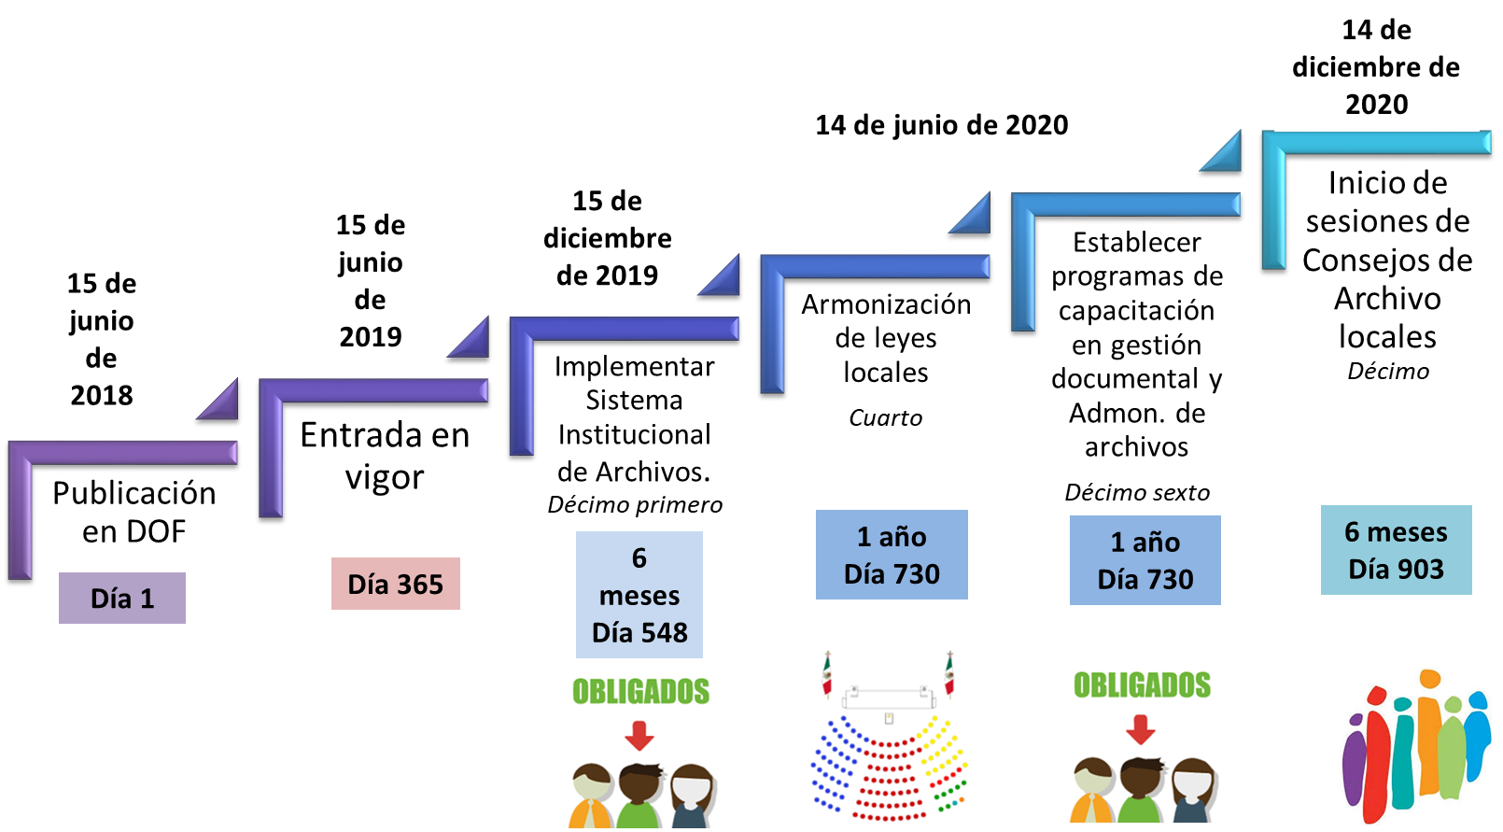
Plazos de la Ley General de Archivos
(Transitorios)
15
15

Slide 4
Artículo 1. La presente Ley es de orden público y de observancia general en todo el territorio nacional, y tiene por objeto establecer los principios y bases generales para la organización y conservación, administración y preservación homogénea de los archivos en posesión de cualquier autoridad, entidad, órgano y organismo[…]

Slide 5
Artículo 2.
OBJETIVOS ESPECIFICOS | RESULTADOS
1. Promover el uso de métodos y técnicas archivísticas encaminadas al desarrollo de Sistemas de Archivos | Eficiencia y eficacia de la administración pública, la correcta gestión gubernamental y el avance institucional.
2. Establecer Sistemas de Archivos | Organización, conservación, disponibilidad, integridad y localización expedita, de los documentos de archivo que poseen los sujetos obligados.
3. Regular la organización y funcionamiento del sistema institucional de archivos | Información actualizada y publicada referente a indicadores de gestión y al ejercicio de recursos públicos, así como aquella que sea de interés público.
4. Promueve el uso y difusión de archivos | Favorece la toma de decisiones, la investigación y resguardo de la memoria institucional de México.
5. Promueve uso y aprovechamiento de tecnologías de la información | Mejora la administración de los archivos
6. Desarrollo e implementación de un sistema integral de gestión de documentos electrónicos | Establecimiento de gobiernos digitales y abiertos en el ámbito federal, estatal y municipal en beneficio de la ciudadanía.

Slide 6
Artículo 3.
La aplicación e interpretación de esta Ley se hará acorde a la Constitución Política de los Estados Unidos Mexicanos y los tratados internacionales de los que México sea parte, privilegiando el respeto irrestricto a los derechos humanos y favoreciendo en todo tiempo la protección más amplia a las personas y el interés público.
A falta de disposición expresa en la presente Ley, se aplicarán de manera supletoria las disposiciones administrativas correspondientes en la Ley General de Responsabilidades Administrativas, la Ley Federal de Procedimiento Administrativo y Código Federal de Procedimientos Civiles, así como las leyes en materia de procedimiento administrativo y en materia civil de las entidades federativas en el ámbito de sus respectivas competencias.

Slide 7
Artículo 5.
Los sujetos obligados que refiere esta Ley se regirán por los siguientes principios:
I. Conservación: Adoptar las medidas de índole técnica, administrativa, ambiental y tecnológica, para la adecuada preservación de los documentos de archivo;
II. Procedencia: Conservar el origen de cada fondo documental producido por los sujetos obligados, para distinguirlo de otros fondos semejantes y respetar el orden interno de las series documentales en el desarrollo de su actividad institucional;
III. Integridad: Garantizar que los documentos de archivo sean completos y veraces para reflejar con exactitud la información contenida;
IV. Disponibilidad: Adoptar medidas pertinentes para la localización expedita de los documentos de archivo, y
V. Accesibilidad: Garantizar el acceso a la consulta de los archivos de acuerdo con esta Ley y las disposiciones jurídicas aplicables.

Slide 8
Artículo 6.
Toda la información contenida en los documentos de archivo* producidos, obtenidos, adquiridos, transformados o en posesión de los sujetos obligados, será pública y accesible a cualquier persona en los términos y condiciones que establece la legislación en materia de transparencia y acceso a la información pública y de protección de datos personales.
El Estado mexicano deberá garantizar la organización, conservación y preservación de los archivos con el objeto de respetar el derecho a la verdad y el acceso a la información contenida en los archivos, así como fomentar el conocimiento del patrimonio documental de la Nación.
Artículo 7. Los sujetos obligados deberán producir, registrar, organizar y conservar los documentos de archivo sobre todo acto que derive del ejercicio de sus facultades, competencias o funciones de acuerdo con lo establecido en las disposiciones jurídicas correspondientes.
Artículo 8. Los documentos producidos en los términos del artículo anterior, son considerados documentos públicos de conformidad con las disposiciones aplicables.
A aquel que registra un hecho, acto administrativo, jurídico, fiscal o contable producido, recibido y utilizado en el ejercicio de las facultades, competencias o funciones de los sujetos obligados, con independencia de su soporte documental;
Soportes documentales: A los medios en los cuales se contiene información además del papel, siendo estos materiales audiovisuales, fotográficos, fílmicos, digitales, electrónicos, sonoros, visuales, entre otros;

Slide 9
Artículo 9
Los documentos públicos de los sujetos obligados tendrán un doble carácter: son bienes nacionales con la categoría de bienes muebles, de acuerdo con la Ley General de Bienes Nacionales; y son Monumentos históricos con la categoría de bien patrimonial documental en los términos de la Ley Federal sobre Monumentos y Zonas Arqueológicos, Artísticos e Históricos y de las demás disposiciones locales aplicables.

Slide 10
Artículo 10. Cada sujeto obligado es responsable de organizar y conservar sus archivos; de la operación de su sistema institucional; del cumplimiento de lo dispuesto por esta Ley; las correspondientes de las entidades federativas y las determinaciones que emita el Consejo Nacional o el Consejo Local, según corresponda; y deberán garantizar que no se sustraigan, dañen o eliminen documentos de archivo y la información a su cargo.
El servidor público que concluya su empleo, cargo o comisión, deberá garantizar la entrega de los archivos a quien lo sustituya, debiendo estar organizados y descritos de conformidad con los instrumentos de control y consulta archivísticos que identifiquen la función que les dio origen en los términos de esta Ley.

Slide 11
OBLIGACIONES
Artículo 11. Los sujetos obligados deberán:
Administrar, organizar, y conservar de manera homogénea los documentos de archivo que produzcan, reciban, obtengan, adquieran, transformen o posean, de acuerdo con sus facultades, competencias, atribuciones o funciones. […]
II. Establecer un sistema institucional para la administración de sus archivos y llevar a cabo los procesos de gestión documental;
III. Integrar los documentos en expedientes;
VII. Destinar espacios y equipos necesarios para el funcionamiento de sus archivos

Slide 12
OBLIGACIONES
Artículo 11. Los sujetos obligados deberán:
VIII. Promover el desarrollo de infraestructura y equipamiento para la gestión documental y administración de archivos;
IX. Racionalizar la producción, uso, distribución y control de los documentos de archivo;
X. Resguardar los documentos contenidos en sus archivos;
XI. Aplicar métodos y medidas para la organización, protección y conservación de los documentos de archivo […]

Slide 13
Artículo 13. Los sujetos obligados deberán contar con los instrumentos de control y de consulta archivísticos conforme a sus atribuciones y funciones, manteniéndolos actualizados y disponibles; y contarán al menos con los siguientes:
I. Cuadro general de clasificación archivística;
II. Catálogo de disposición documental, y
III. Inventarios documentales.
La estructura del cuadro general de clasificación archivística atenderá los niveles de fondo, sección y serie, sin que esto excluya la posibilidad de que existan niveles intermedios, los cuales, serán identificados mediante una clave alfanumérica*.

Slide 14
OBLIGACIONES
Artículo 16. La responsabilidad de preservar íntegramente los documentos de archivo, tanto físicamente como en su contenido, así como de la organización, conservación y el buen funcionamiento del sistema institucional, recaerá en la “máxima autoridad de cada sujeto obligado”.

Slide 15
LIBRO TERCERO
DE LAS INFRACCIONES ADMINISTRATIVAS Y DELITOS EN MATERIA DE ARCHIVOS

Slide 16
Artículo 116. Se consideran infracciones a la presente Ley, las siguientes:
I. Transferir a título oneroso o gratuito la propiedad o posesión de archivos o documentos de los sujetos obligados, salvo aquellas transferencias que estén previstas o autorizadas en las disposiciones aplicables;
II. Impedir u obstaculizar la consulta de documentos de los archivos sin causa justificada;
III. Actuar con dolo o negligencia en la ejecución de medidas de índole técnica, administrativa, ambiental o tecnológica, para la conservación de los archivos;
IV. Usar, sustraer, divulgar, ocultar, alterar, mutilar, destruir o inutilizar, total o parcialmente, sin causa legítima conforme a las facultades correspondientes, y de manera indebida, documentos de archivo de los sujetos obligados;
V. Omitir la entrega de algún documento de archivo bajo la custodia de una persona al separarse de un empleo, cargo o comisión;
VI. No publicar el catálogo de disposición documental, el dictamen y el acta de baja documental autorizados por el Archivo General o, en su caso, las entidades especializadas en materia de archivos a nivel local, así como el acta que se levante en caso de documentación siniestrada en los portales electrónicos, y
VII. Cualquier otra acción u omisión que contravenga lo dispuesto en esta Ley y demás disposiciones aplicables que de ellos deriven.

Slide 17
DELITOS
Artículo 121. Será sancionado con pena de tres a diez años de prisión y multa de tres mil a cinco mil veces la unidad de medida y actualización a la persona que:
I. Sustraiga, oculte, altere, mutile, destruya o inutilice, total o parcialmente, información y documentos de los archivos que se encuentren bajo su resguardo, salvo en los casos que no exista responsabilidad determinada en esta Ley;
II. Transfiera la propiedad o posesión, transporte o reproduzca, sin el permiso correspondiente, un documento considerado patrimonio documental de la Nación;
III. Traslade fuera del territorio nacional documentos considerados patrimonio documental de la Nación, sin autorización del Archivo General;
IV. Mantenga, injustificadamente, fuera del territorio nacional documentos considerados patrimonio documental de la Nación, una vez fenecido el plazo por el que el Archivo General le autorizó la salida del país, y
V. Destruya documentos considerados patrimonio documental de la Nación.

Slide 18

LGA. De las Obligaciones
Administrar, organizar y conservar de manera homogénea los documentos de archivo
Establecer el Sistema Institucional de Archivos
Conformar un Grupo Interdisciplinario para apoyar en la valoración documental
Inscribir a sus archivos en el Registro Nacional de Archivos
Destinar espacios, equipos e infraestructura para el funcionamiento de los archivos
Elaborar un Programa Anual en Desarrollo Archivístico
Contar con instrumentos de control y consulta archivística, la guía de archivo y los índices de expedientes reservados
Art. 13 y 14
Llevar a cabo la capacitación y profesionalización del personal de archivos.
Art. 30, 31, 32

Slide 19
GRUPO INTERDISCIPLINARIO
Artículos 50 - 59
El grupo interdisciplinario, en el ámbito de sus atribuciones, coadyuvará en el análisis de los procesos y procedimientos institucionales que dan origen a la documentación que integran los expedientes de cada serie documental, con el fin de colaborar con las áreas o unidades administrativas productoras de la documentación en el establecimiento de los valores documentales, vigencias, plazos de conservación y disposición documental durante el proceso de elaboración de las fichas técnicas de valoración de la serie documental y que, en conjunto, conforman el catálogo de disposición documental.
El grupo interdisciplinario podrá recibir la asesoría de un especialista en la naturaleza y objeto social del sujeto obligado.
El sujeto obligado podrá realizar convenios de colaboración con instituciones de educación superior o de investigación para efectos de garantizar lo dispuesto en el párrafo anterior.

Slide 20
GRUPO INTERDISCIPLINARIO
Artículos 50 - 59
Valoración documental: la actividad que consiste en el análisis e identificación de los valores documentales; es decir, el estudio de la condición de los documentos que les confiere características específicas en los archivos de trámite o concentración, o evidenciales, testimoniales e informativos para los documentos históricos, con la finalidad de establecer criterios, vigencias documentales y, en su caso, plazos de conservación, así como para la disposición documental. (Fichas técnicas de Valoración)
Grupo interdisciplinario
ACA
UT
PLANEA-CIÓN
JURÍDICA
MEJORA CONTÍNUA
OIC
U. ADVAS
AH
TI
Disposición documental: A la selección sistemática de los expedientes de los archivos de trámite o concentración cuya vigencia documental o uso ha prescrito, con el fin de realizar transferencias ordenadas o bajas documentales.
Las acciones de valoración y disposición documental permitirán el ejercicio práctico del ciclo vital de los documentos, a través de las acciones de transferencia primaria y determinación del destino final de la documentación. Por lo tanto, garantizan la correcta administración de archivos.

Slide 21
LGA. Del Sistema Institucional de Archivos
Art. 20. El SIA es el conjunto de registros, procesos y procedimientos, criterios, estructuras, herramientas y funciones que desarrolla cada SO, de acuerdo con los procesos de gestión documental.
Art. 21. El SIA de cada sujeto obligado deberá integrarse por…
Sistema Institucional de Archivos
Correspondencia y/o
Oficialía de Partes
Instancias Operativas
Área Coordinadora de Archivos
(Instancia normativa)
Archivo de Trámite
(por área o unidad)
Archivo Concentración
Archivo Histórico (Sujeto a la capacidad presupuestal )
Director General o equivalente en la estructura orgánica del S.O.
RAT nombra el
titular de área o unidad
Nombra el titular del S.O

Slide 22
Tipos de archivos
ARCHIVO DE TRÁMITE
Unidad responsable de administrar documentos que se reciben y despachan en la gestión diaria, necesarios para el ejercicio de las atribuciones de una Unidad Administrativa.
Acceso sólo al personal de la Unidad Generadora
ARCHIVO DE CONCENTRACIÓN
Unidad responsable de administrar documentos, con consulta esporádica por parte de las Unidades Administrativas. Resguarda las transferencias primarias hasta su destino final.
Acceso sólo al personal autorizado por la Unidad Generadora
ARCHIVO HISTÓRICO
Unidad responsable de administrar, organizar, describir, conservar y divulgar la memoria documental institucional, así como la integrada por colecciones documentales de relevancia para la memoria nacional.
Fuente de acceso público

Slide 23
Procesos de gestión documental
1. Identificación
2. Clasificación Archivística
3. Ordenación
5.Inventario de transferencia primaria
4. Inventario general por expedientes
7. Inventario de baja documental
6. Inventario de transferencia secundaria
Instrumento de consulta para el Archivo de Trámite que describe los expedientes que integran las series documentales y permiten su localización
De la unidad productora
De sus competencias
Del tipo de documentos de archivo que produce.
Cuadro General de Clasificación Archivística
Instrumento de Control
Sistema de ordenamiento de documentos de archivo conforme al Cuadro General de Clasificación Archivística
CATÁLOGO DE DISPOSICIÓN DOCUMENTAL (Instrumento de control)
Instrumento de consulta para el Archivo de Concentración que describe los expedientes que integran las series documentales para su resguardo precautorio
Instrumento de consulta que describe los expedientes que integran las series que por carecer de valores documentales primarios y secundarios, puede eliminarse
Instrumento de consulta para el Archivo Histórico que describe los expedientes que integran las series documentales para su conservación permanente

Slide 24
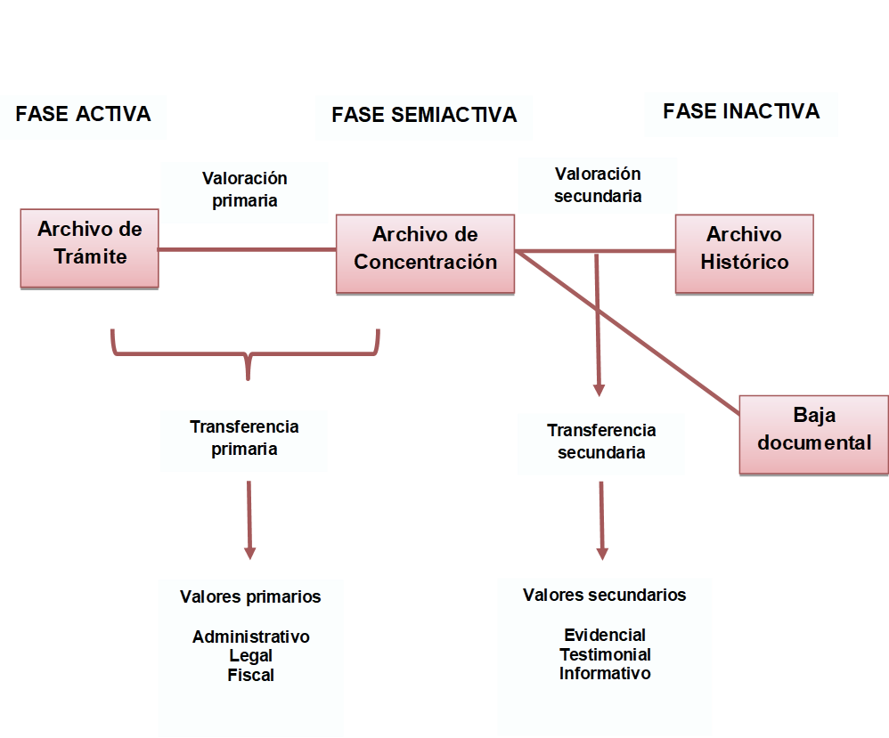
GI
DISPOSICIÓN
DOCUMENTAL
DISPOSICIÓN
DOCUMENTAL
DESTINO FINAL

Slide 25

INTRUMENTOS DE CONTROL: CUADRO GENERAL DE CLASIFICACIÓN ARCHIVÍSTICA Y CATÁLOGO DE DISPOSICIÓN DOCUMENTAL
VALIDACIÓN Y
FORMALIZACIÓN
Unidades Administrativas y
sus archivos
CAPACITACIÓN
Servidores públicos para la aplicación del CGC Y CADIDO
SUPERVISIÓN
Seguimiento para garantizar su aplicación
INSTRUMENTACIÓN

Slide 26
ELABORACIÓN DE LOS INSTRUMENTOS DE CONTROL: CUADRO GENERAL DE CLASIFICACIÓN ARCHIVÍSTICA Y CATÁLOGO DE DISPOSICIÓN DOCUMENTAL
Como requisito previo e indispensable tanto la Coordinación de Archivos como los Responsables de Archivo de Trámite deberán conocer la siguiente información de la Institución
Legislación y normatividad aplicable
Reglamentos de fiscalización emitidos por órganos electorales.
Reglamentos internos
Estatutos
Manuales de organización
Procesos y procedimientos (Manuales de Procedimientos)
Mapeo de atribuciones y funciones
Reglas de operación
Declaración de principios
Programas de acción
FONDO | INSTITUCIÓN | INSTITUCIÓN | INSTITUCIÓN
SECCIÓN | ATRIBUCIONES | FUNCIONES GENERALES | PROCESOS
SERIE | FUNCIONES | FUNCIONES ESPECIFICAS | PROCEDIMIENTOS

Slide 27
¿Cómo se elabora la Clasificación archivística
de los expedientes?
Fondo
Archivo General de la Nación
4S | Consultoría y Control técnico archivístico
4S.1 | Disposiciones en la materia de consultoría y control técnico archivístico
4S.2 | Programas y proyectos en la materia de consultoría y control técnico archivístico
4S.3 | Registro de responsables de las áreas coordinadoras de archivo
4S.4 | Asesoría archivística
4S.5 | Capacitación archivística
4S.6 | Inspección archivística
Sección
Serie
AGN/4S.5/7/2016
Fondo
Sección
Serie
No. de Expediente
Año

Slide 28
Catálogo de Disposición Documental
Es el registro general y sistemático que establece los valores documentales, la vigencia documental, los plazos de conservación y disposición documental
Obligación de Transparencia
LGTAIP, art. 70, fracción XLV
LGA, articulo 4, frac. XIII
Lineamiento cuarto, inciso IX (Lineamientos para la organización y conservación de archivos. SNT)

Slide 29
Valores primarios
Administrativo
Reflejan las actividades rutinarias documentales de la Institución
oficios administrativos,
circulares, memorándum,
trámites relacionados con proyectos, planes, presupuestos, etc.
Fiscal o contable
Sirven para comprobar el origen, distribución y uso de los recursos financieros.
Libros de Contabilidad
Registros Contables
Documentación Comprobatoria del Ingreso
Legal o jurídico
Disposiciones del Estado que afectan al orden general.
Contratos legales
Documentos notariales
Escritura o una acta constitutiva
Juicios laborales, fiscales, etc.

Slide 30
Valores secundarios
Informativo – Testimonial - Evidencial
Son los valores que deben contener los documentos para ser considerados históricos y de conservación permanente.
Los expedientes que deben considerarse como evidentes son aquellos que se refieren a la existencia y desarrollo de los Sujetos Obligados, para entender su origen, organización y funcionamiento.

Slide 31
Diposición documental
A la selección sistemática de los expedientes de los archivos de trámite o concentración cuya vigencia documental o uso ha prescrito, con el fin de realizar transferencias ordenadas o bajas documentales
Plazos de conservación.- Al tiempo que permanecen o se conservan los expedientes en cada archivo (archivo de trámite y concentración), según el tiempo que marque la normatividad aplicable.
Vigencia documental.- Suma total del tiempo de guarda (plazos de conservación) en los Archivos de Trámite y Concentración, directamente vinculada con la pertinencia o utilidad de la información que contienen los expedientes.
De acuerdo al análisis de las series documentales y conforme a los fundamentos jurídicos o normativos que sustentan su creación, se establecerán los plazos (tiempo) de conservación que se fijarán en el archivo de trámite y en el archivo de concentración.

Slide 32
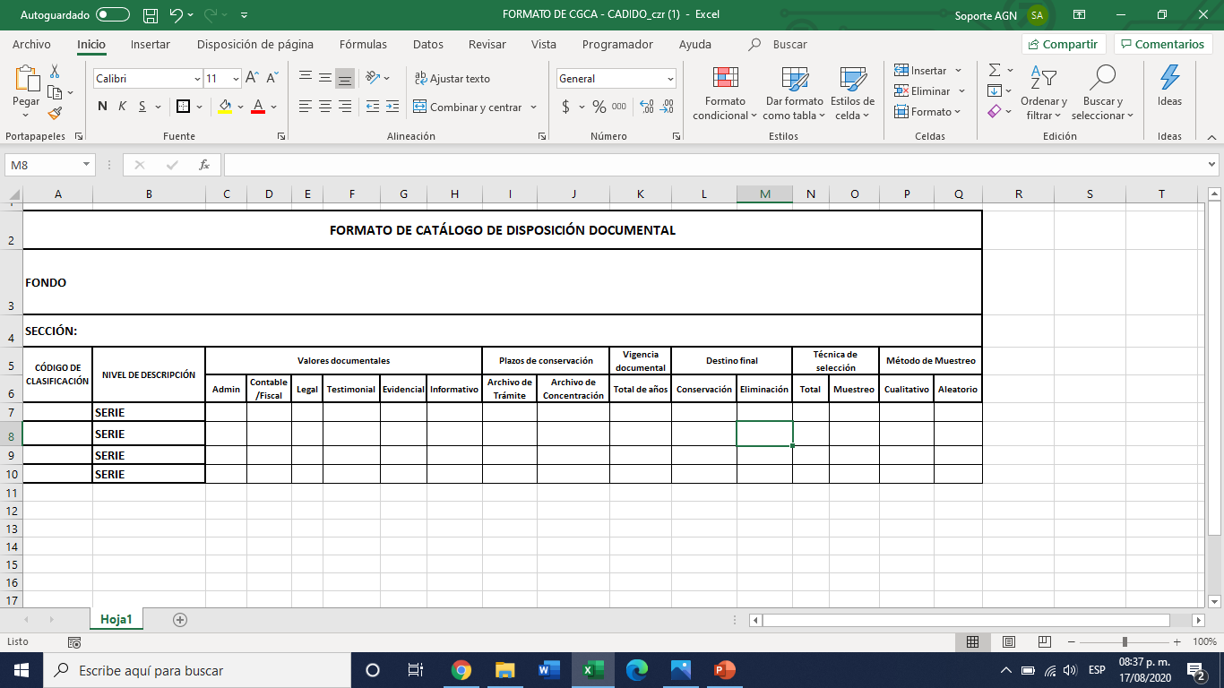


Slide 33
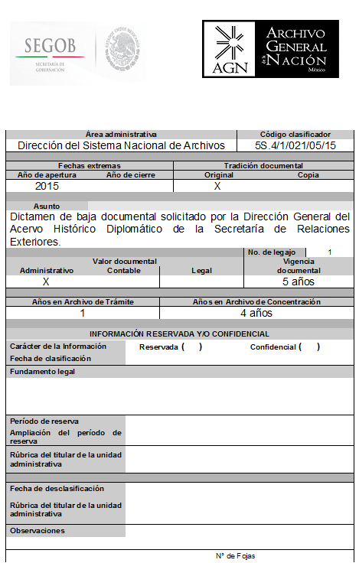
EXPEDIENTES IDENTIFICADOS
La identificación del expediente debe contener como mínimo los siguientes elementos:
I. Unidad administrativa;
II. Fondo;
III. Sección;
IV. Serie;
V. Número de expediente o clasificador;
VI. Fecha de apertura y, en su caso, de cierre;
VII. Asunto;
VIII. Valores documentales;
IX. Vigencia documental;
X. Número de fojas útiles al cierre

Slide 34
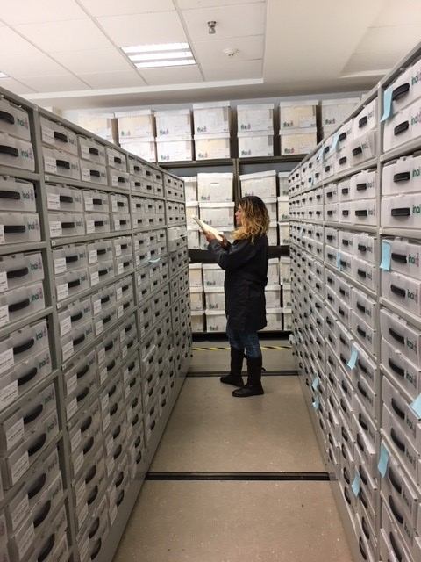

Instrumentos de Consulta Archivística
Inventarios documentales: Instrumentos de consulta que enlistan y describen los expedientes de un archivo y que permiten su localización.
Tipos de Inventarios:
Inventario general por expedientes
Inventario de transferencia (primaria y secundaria)
Inventario de baja documental

Slide 35
ARCHIVO DE TRÁMITE
INVENTARIO GENERAL
NOMBRE DE LA DEPENDENCIA
NOMBRE DE LA UNIDAD ADMINISTRATIVA
NOMBRE DEL ÁREA PRODUCTORA
FONDO:
SECCIÓN:
SERIE:
NÚM. CONSECUTIVO | NÚM. EXP. | CÓDIGO DE CLASIFICACIÓN ARCHIVÍSTICA | TÍTULO DEL EXP. | DESCRIPCIÓN | FECHA INICIO | FECHA FINAL | NÚM. TOTAL DE FOJAS | SOPORTE DOCUMENTAL |  | VALORES DOCUMENTALES |  |  | VIGENCIA DOCUMENTAL |  | UBICACIÓN EN ARCHIVO DE TRÁMITE |  |  | OBSERVACIONES
 |  | F/S/S/NÚM.EXP/AÑO |  |  |  |  |  | FÍSICO | ELECTRÓNICO | ADMINISTRATIVO | CONTABLE/ FISCAL | JURÍDICO | PLAZO DE CONSERVACIÓN - TRÁMITE | PLAZO DE CONSERVACIÓN - CONCENTRACIÓN | INMUEBLE | MUEBLE | POSICIÓN
1 |  |  |  |  |  |  |  |  |  |  |  |  |  |  | Torre1 | ARCHIVERO -2 | CAJÓN 1
El presente inventario consta de _(20)_hojas y ampara la cantidad de __(21)_ expedientes de los años extremos____(22)_.

Slide 36
Guía de archivo documental
Instrumento de consulta que contiene la descripción general de todo el fondo documental que poseen los sujetos obligados, reflejados en el número de expedientes por serie documental del Cuadro General de Clasificación Archivística.
Unidad Administrativa: | Secretaría Técnica del Pleno
Área de Procedencia de Archivo: | Secretaría Técnica del Pleno
Nombre del responsable: | Jesús López
Cargo: | Secretario Técnico del Pleno
Domicilio: | Av. Insurgentes Sur No. 3211 Col. Insurgentes Cuicuilco, Del. Coyoacán, C.P. 04530.
Teléfono: | 50042400 Ext. 2303
Correo electrónico: | archivo@inai.org.mx
Obligación de Transparencia
LGTAIP, art. 70, fracción XLV
FONDO: |  | INAI
SECCIÓN: |  | SC01S PLENO
SERIE DOCUMENTAL |  | DESCRIPCIÓN | FECHAS | VOLUMEN DOCUMENTAL | UBICACIÓN FÍSICA
SE01 | Pleno | Comprende las actas, audios y versiones estenográficas de las sesiones del Pleno en materia de la LFTAIPG y la LFPDPPP. | 2014-2015 | 5 expedientes en Soporte físico y electrónico | Nivel 3 Ala Insurgentes, en la Secretaría Técnica del Pleno.

Slide 37

Coordinación entre Sistemas
Consejo Nacional de Archivos
Consejo del Sistema Nacional de Transparencia, Acceso a la Información
y Protección de Datos Personales
SISTEMA NACIONAL DE ARCHIVOS
Comité Coordinador
Sistema
Nacional de Transparencia
SISTEMA NACIONAL ANTICORRUPCIÓN
SISTEMA NACIONAL DE TRANSPARENCIA
SISTEMA NACIONAL ANTICORRUPCIÓN
Auditoría Superior de la Federación
Secretaría de la Función Pública
Entidades de Fiscalización Superiores Locales
Homólogos de Órganos Internos de Control en entidades federativas
SISTEMA NACIONAL DE MEJORA REGULATORIA
SISTEMA NACIONAL DE FISCALIZACIÓN
SISTEMA NACIONAL DE FISCALIZACIÓN
Sistema
Nacional Anticorrupción
Sistema
Nacional de Mejora Regulatoria
Consejo Nacional de Mejora Regulatoria
* Art. 74, LGA. Coordinación entre SNA, SNT y SNA

Slide 38
Gracias!

